Slide 1
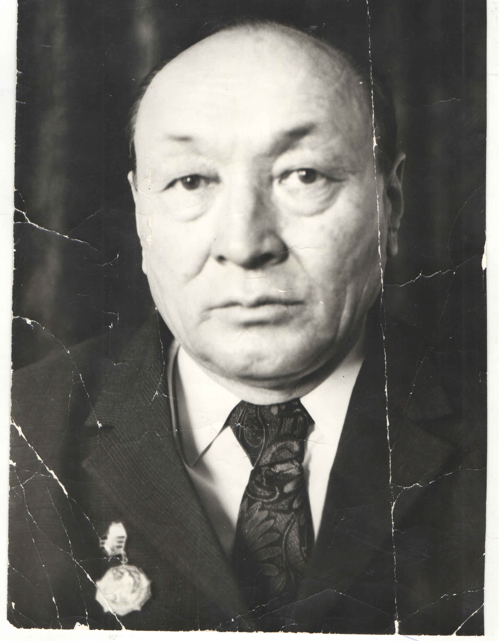
Айнажаров Ішпекбай Мамбетович
(1919-2001 жж.)
Ұлы Отан Соғысының ардагері
Абай облысы мәдениет, тілдерді дамыту және архив ісі басқармасының «Абай облысының мемлекеттік архиві» КММ-нің Аягоз филиалы Ф.342, оп.5, д.22

Slide 2
Атақ-даңқтары ұзап алысқа кетпесе де, бірақ туған елінің іргесін бекітіп, бейнетін арқалап, халық дәулетін арттыруға өздерінің қарапайым еңбектерімен үлестерін азаматтар аз болған жоқ. Солардың бірі – Айнажаров Ішпекбай Мамбетович.
Айнажар Ішпекбай 15 желтоқсан 1919 жылы Жарма ауданы «Малай» колхозы №24-ші ауылында дүниеге келген.
1930-1936 жылдары Жарма ауданы Семей облысы Октябрьге 15 жыл атындағы балалар коммунасында оқып, оқу озаты болып, Жарма ауданы Георгиевка ауылы «Абай» атындағы орта мектебін өте жақсы бағамен бітірген.
1939 жылы Алматыдағы жоғарғы ауылшаруашылық мектебінде оқып жүргенде, әскер қатарына 10 желтоқсан 1936 жылы шақырылған.
Әскер қатарында жүріп өз еркімен Финляндия соғысына 9 қаңтар 1940 жылы аттанған. 1941 жылы соғыстан аман-есен оралғаннан кейін, өз Отанын қорғау үшін қайта соғысқа аттанып 333 атқыштар полкі 6 дивизиясына қабылданған. 1941 жылдың 6 тамыз айында Германия түбінде басынан конфузия ауыр жарақат алған.
Айнажар Ішпекбай 1944 жылы 30 тамыз айында Исатаева Токтасын анамызбен отбасын құрған.
1945-1947 жылдары Алматыдағы заңгерлер дайындайтын мектепті бітіріп, өз маманы бойынша Аягөз қаласының Аудан аралық база мекемесінде заңгер, Аягөз қалалық прокуратурасының заңгер болып бейбітті еңбек етіп, көпшіліктің сый құрметіне бөленіп, көптеген алғыс хаттармен, құрмет грамоталарымен марапатталған.
Айнажар Ішпекбайға 20 қырқүйек 1947 жылы «Ұлы Отан соғысындағы еңбек қажырлығы үшін» медалімен марапатталған.
9 мамыр 1970 жылы «1941-1945 жылдардағы Ұлы Отан соғысының жеңісіне 25 жыл» белгісі берілген.
4 қараша 1974 жылы «Ұлы Окябрь 57 жыл, еңбектегі жарыстардағы жоғарғы өрсеткіштері үшін»- бас заңгерге тқұрмет грамотасы берілген.

Slide 3
8 мамыр 1974 жылы «Ұлы Отан соғысы Германияны фашизімдігін талқандағаны үшін» құрмет грамотасымен марапатталды.
9 мамыр 1975 жылы «30 жыл гитлерлік Германия түбіндегі жеңісі үшін» мерекелік медалімен марапатталды.
9 мамыр 1976 жылы «1941-1945 жылдардағы Ұлы Отан соғысының жеңісіне 30 жыл» мерекелік медалімен марапатталған.
2 қаңтар 1979 жылы «Кеңес Одағы әскерінің құрылғанына 60 жыл» медалімен марапатталған.
28 желтоқсан 1984 жылы «Еңбек ардагері» медалімен марапатталған.
8 мамыр 1985 жылы Қазақстан Компартиясы Аякөз аудандық комитеті атынан «1941- 1945 жылдардағы Ұлы Отан соғысының жеңісіне 40 жыл» құрмет грамотасы табыс етілген.
11 наурыз 1985 жыл «Отан соғысының II-дәрежесі» орденімн марапатталған.
9 мамыр 1985 жылы «1941-1945 жылдардағы Ұлы Отан соғысының жеңісіне 40 жыл» мерекелік медалімен марапатталған.
20 маусым 1988 жылы «Кеңес Одағы әскерінің құрылғанына 70 жыл» медалімен марапатталған.
9 мамыр 1995 жылы «1941-1945 жылдардағы Ұлы Отан соғысының жеңісіне 50 жыл» мерекелік медалімен марапатталған.
22 ақпан 1997 жылы «Кеңес Одағының Маршалы Г.К.Жуков» медалімен марапатталған.
8 қазан 1999 жылы 1941-1945 жылдардағы Ұлы Отан соғысындағы Жеңістің 55 жылы құрметіне «1941-1945 жылдардағысоғыс ардагерлері» белгісі тапсырылған.
9 мамыр 2000 жылы Шығыс-Қазақстан облысының әкімінен «1941-1945 жылдардағы Ұлы Отан соғысының жеңісіне 55 жыл» құрмет грамотасы табыс етілген.
Айнажар Ішпекбай 2001 жылы 2 қаңтар айында өмірден өткен.
Айнажар Ішпекбай Мамбетовичтің жеке тектік құжаттарын Аягөз аудандық мемлекеттік мұрағатына баласы Айнажар Калибек Ішпекбайұлы өз еркімен сақталымға табыс етті.
2010 жылы ақпан айынан бастап Айнажар Ішпекбай Мамбетовичтің құжаттары ғылыми-техникалық өңдеуден өтті.

Slide 4
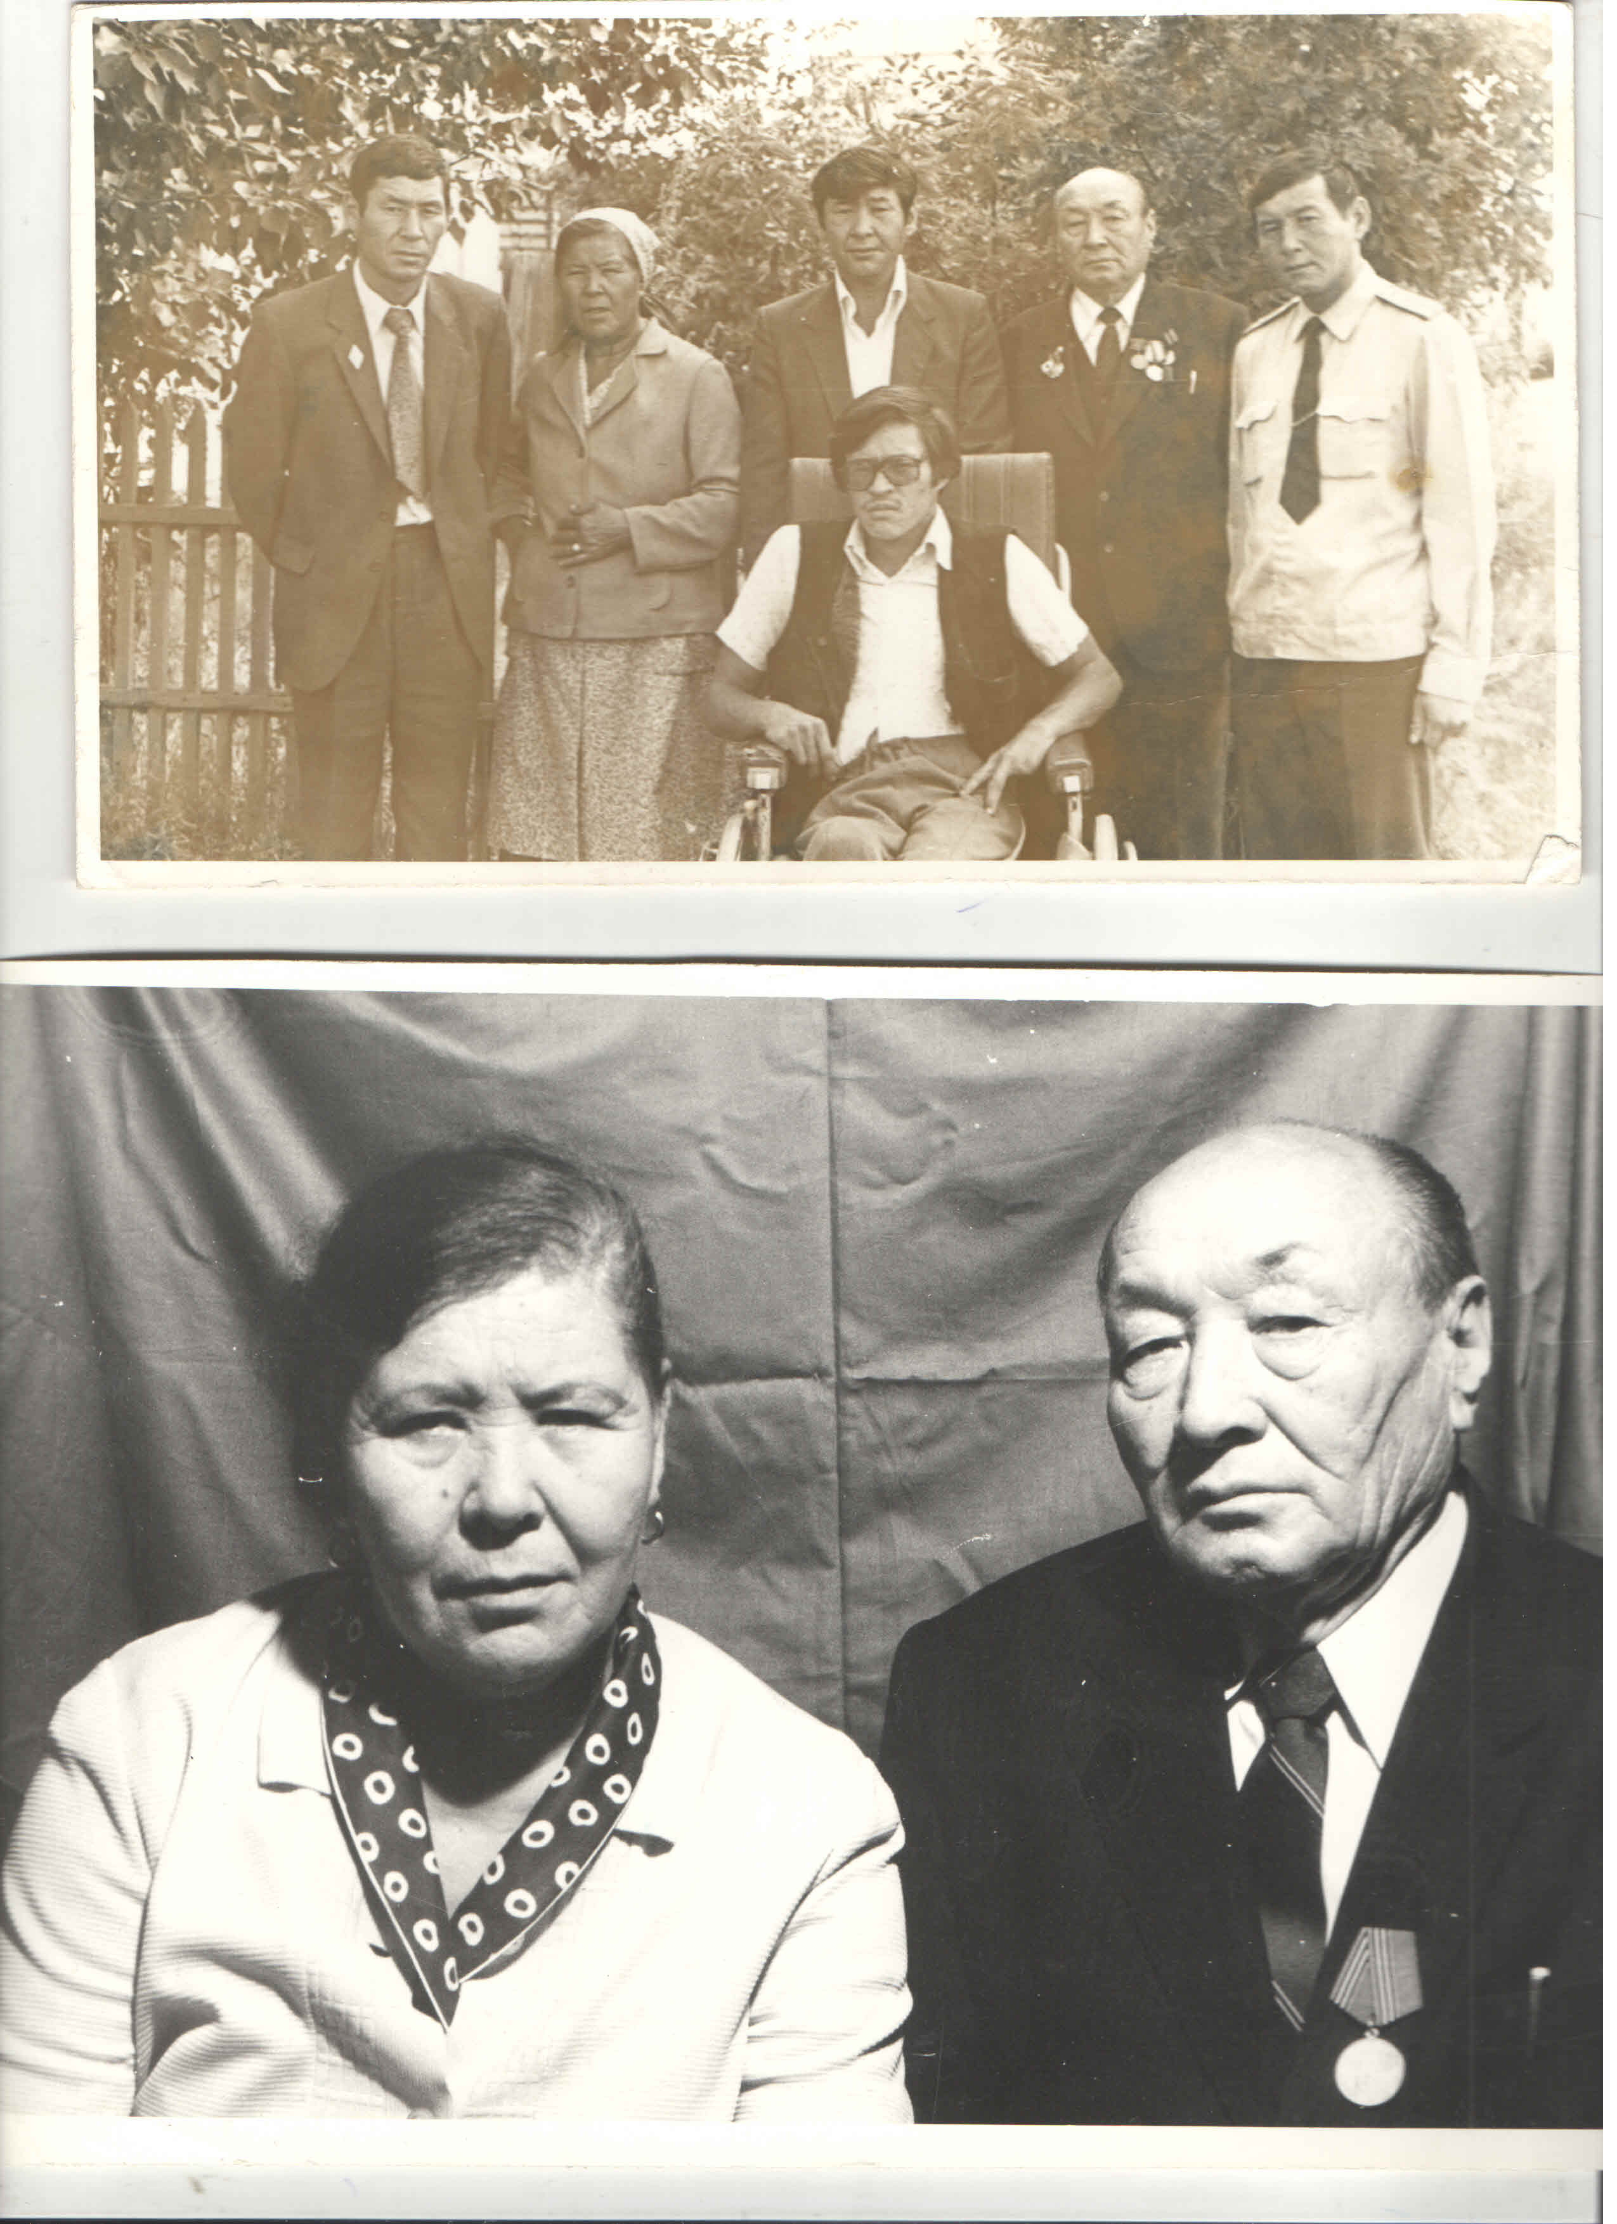
І.Айнажаров сол жақтан төртінші
Абай облысы мәдениет, тілдерді дамыту және архив ісі басқармасының «Абай облысының мемлекеттік архиві» КММ-нің Аягоз филиалы Ф.342, оп.5, д.2

Slide 5

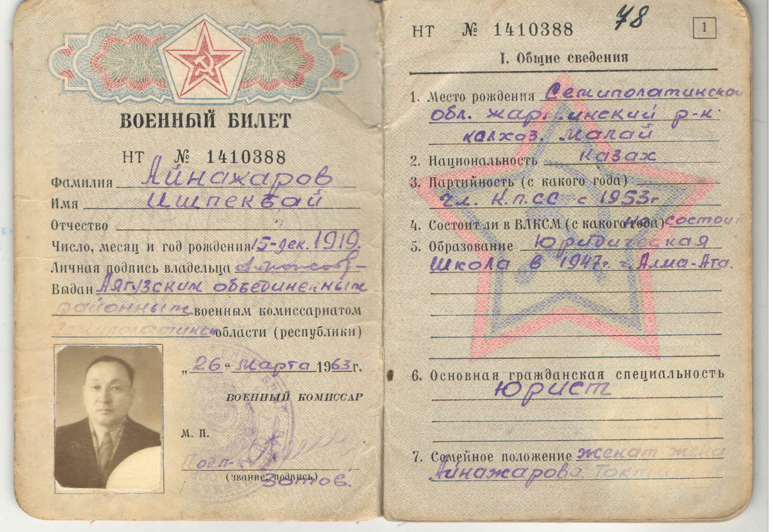
Абай облысы мәдениет, тілдерді дамыту және архив ісі басқармасының «Абай облысының мемлекеттік архиві» КММ-нің Аягоз филиалы Ф.342, оп.5, д.9

Slide 6
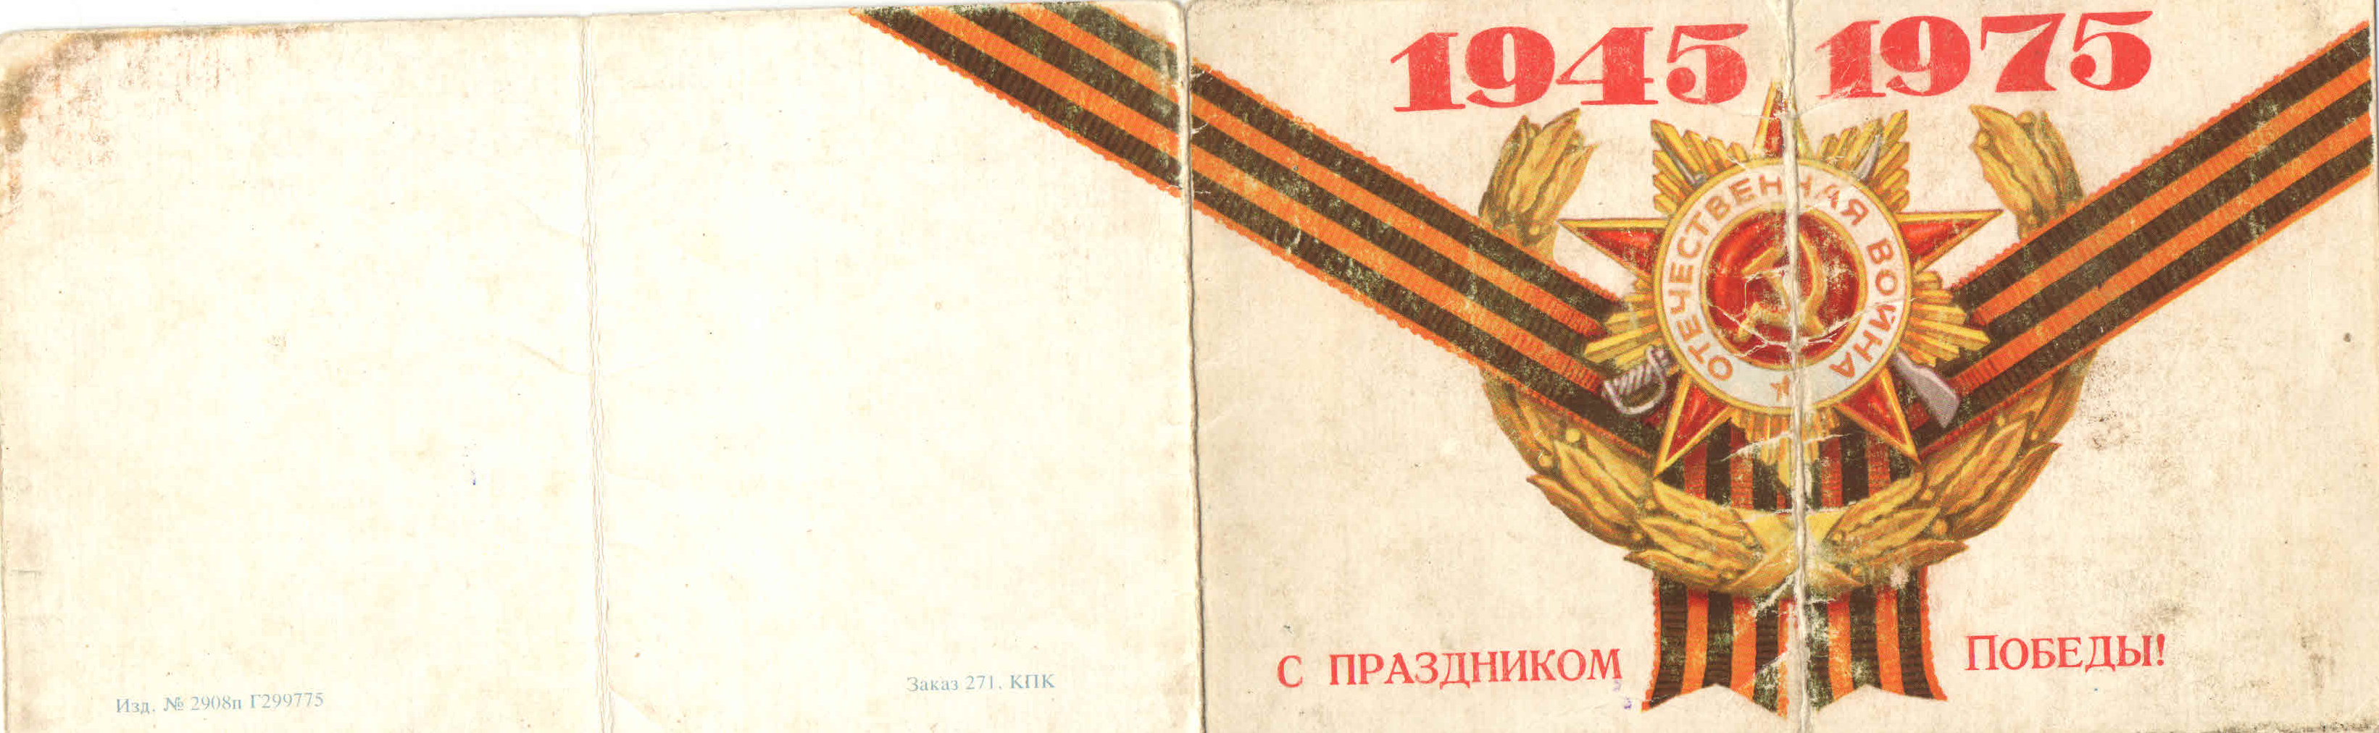
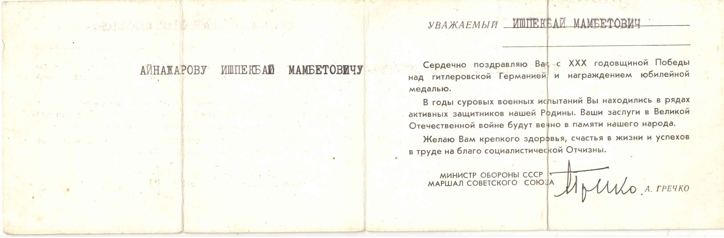
Абай облысы мәдениет, тілдерді дамыту және архив ісі басқармасының «Абай облысының мемлекеттік архиві» КММ-нің Аягоз филиалы Ф.342, оп.5, д.15

Slide 7
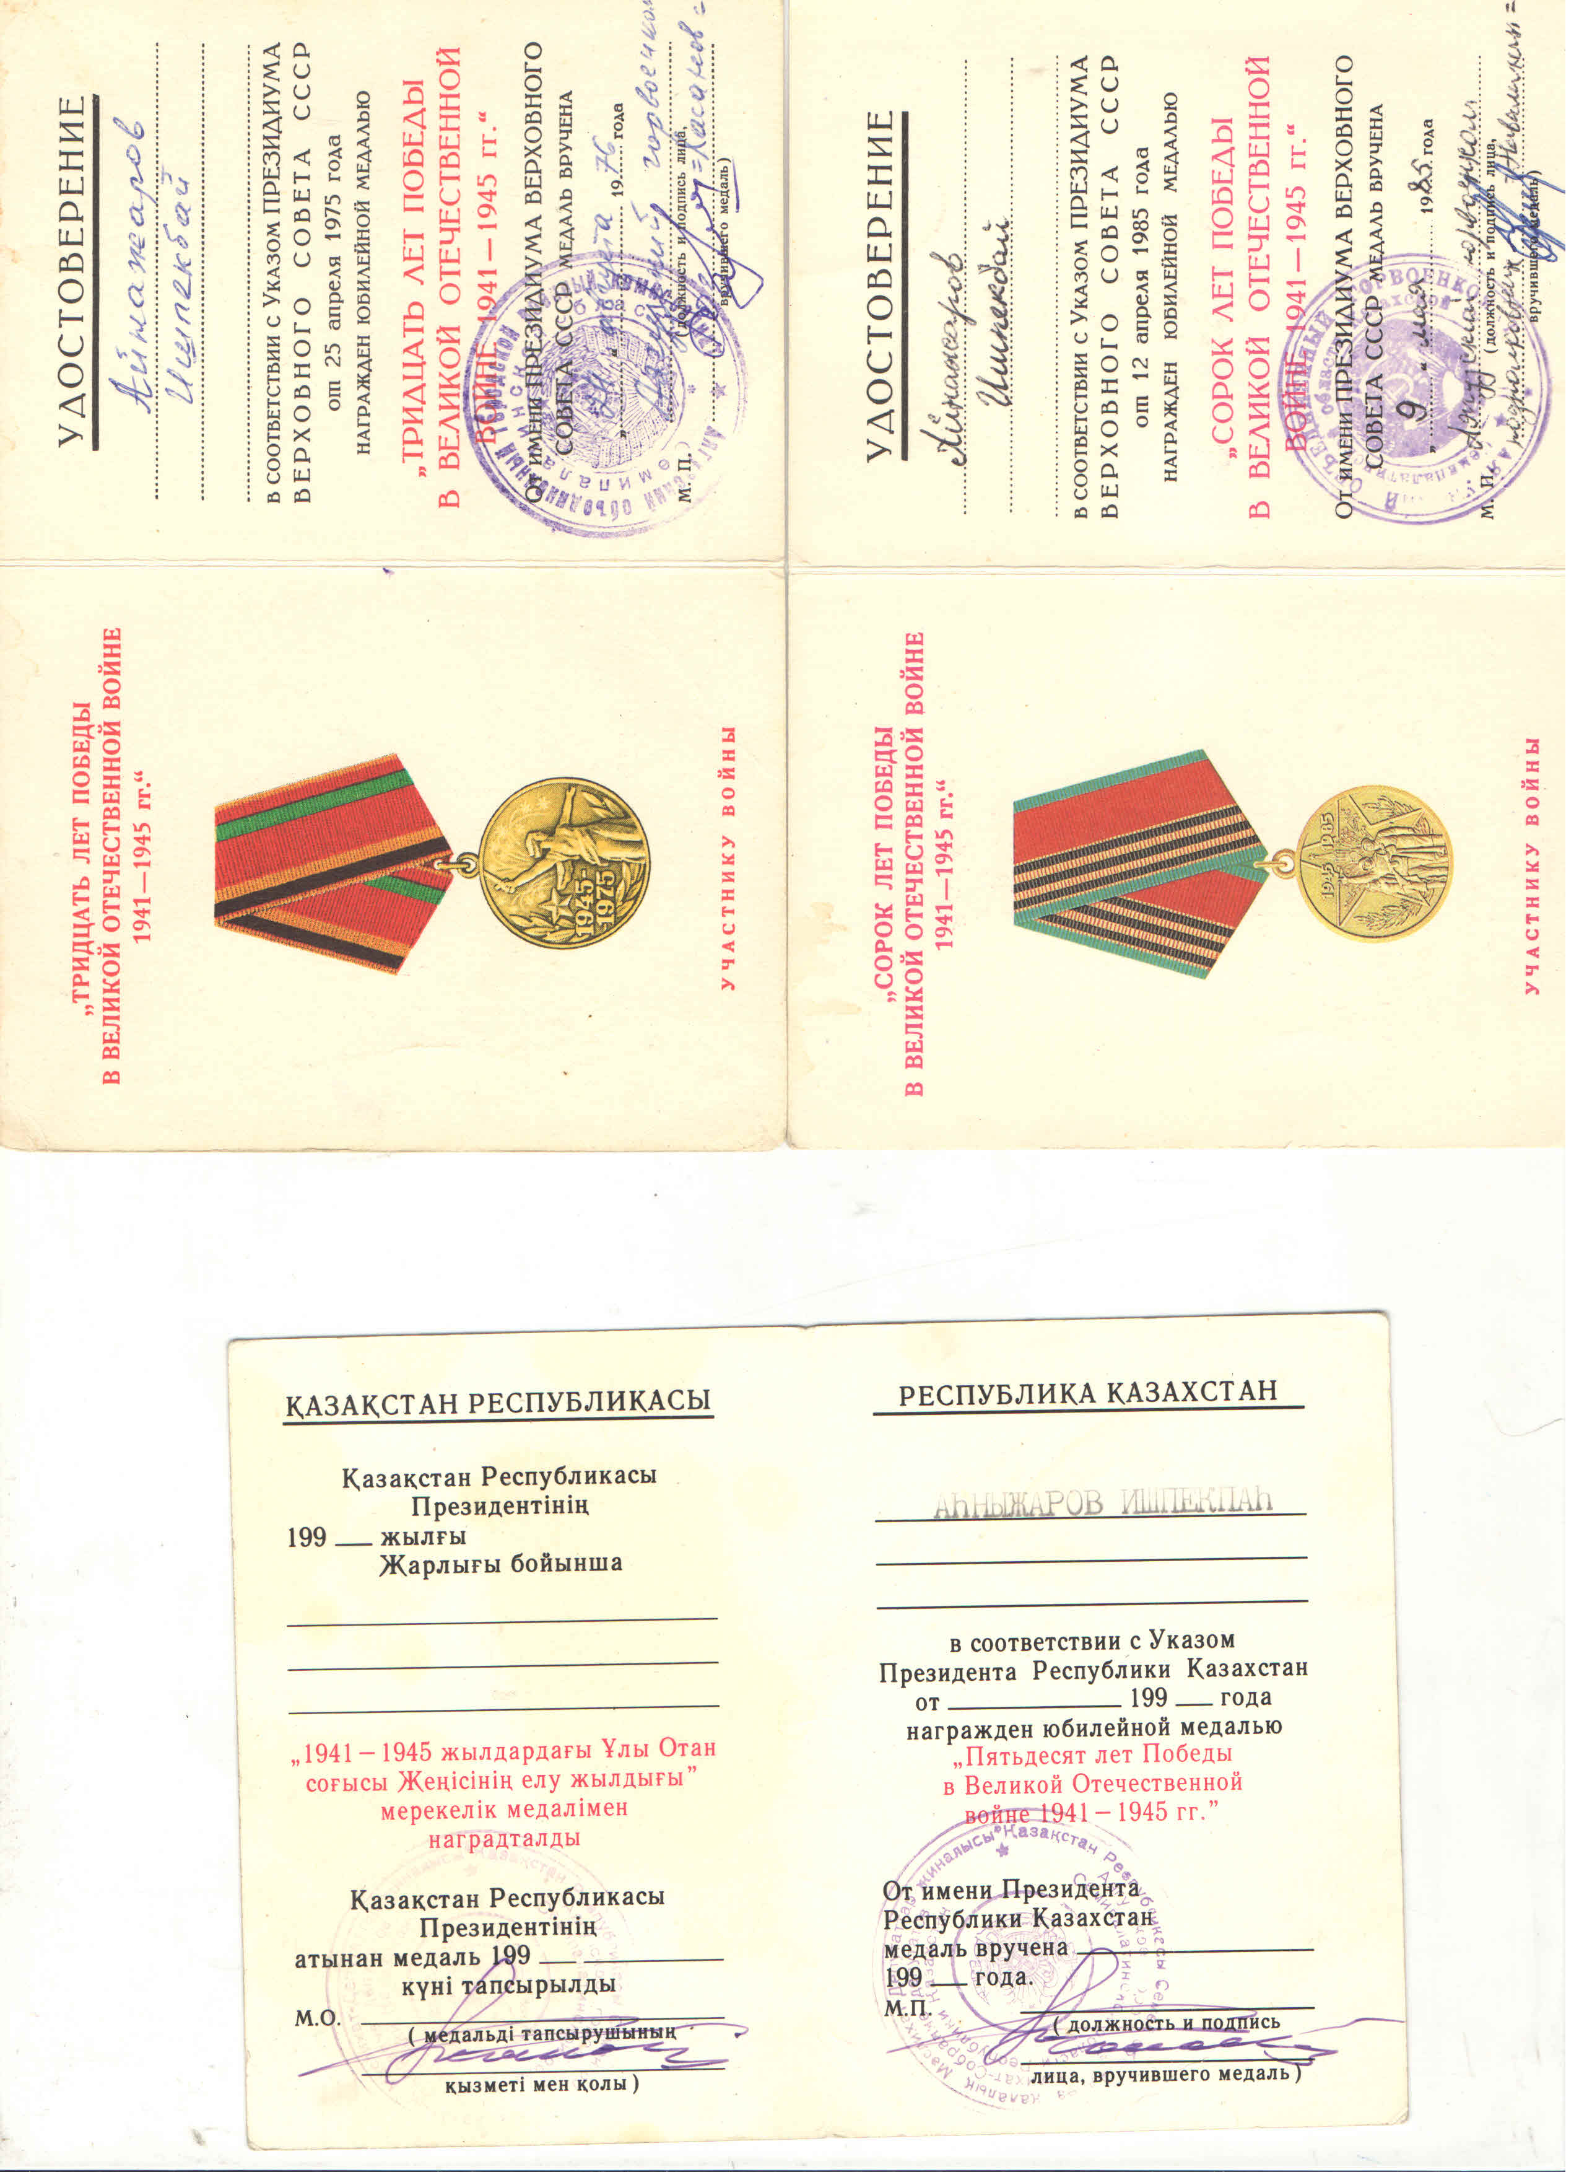
Абай облысы мәдениет, тілдерді дамыту және архив ісі басқармасының «Абай облысының мемлекеттік архиві» КММ-нің Аягоз филиалы Ф.342, оп.5, д.16

Slide 8
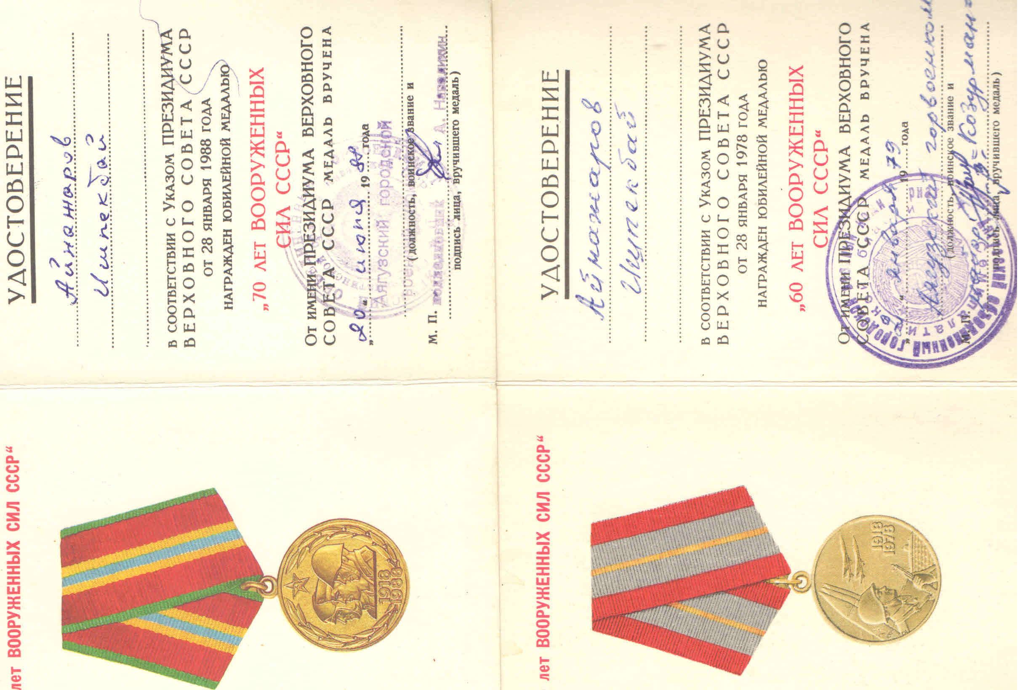
Абай облысы мәдениет, тілдерді дамыту және архив ісі басқармасының «Абай облысының мемлекеттік архиві» КММ-нің Аягоз филиалы Ф.342, оп.5, д.17

Slide 9
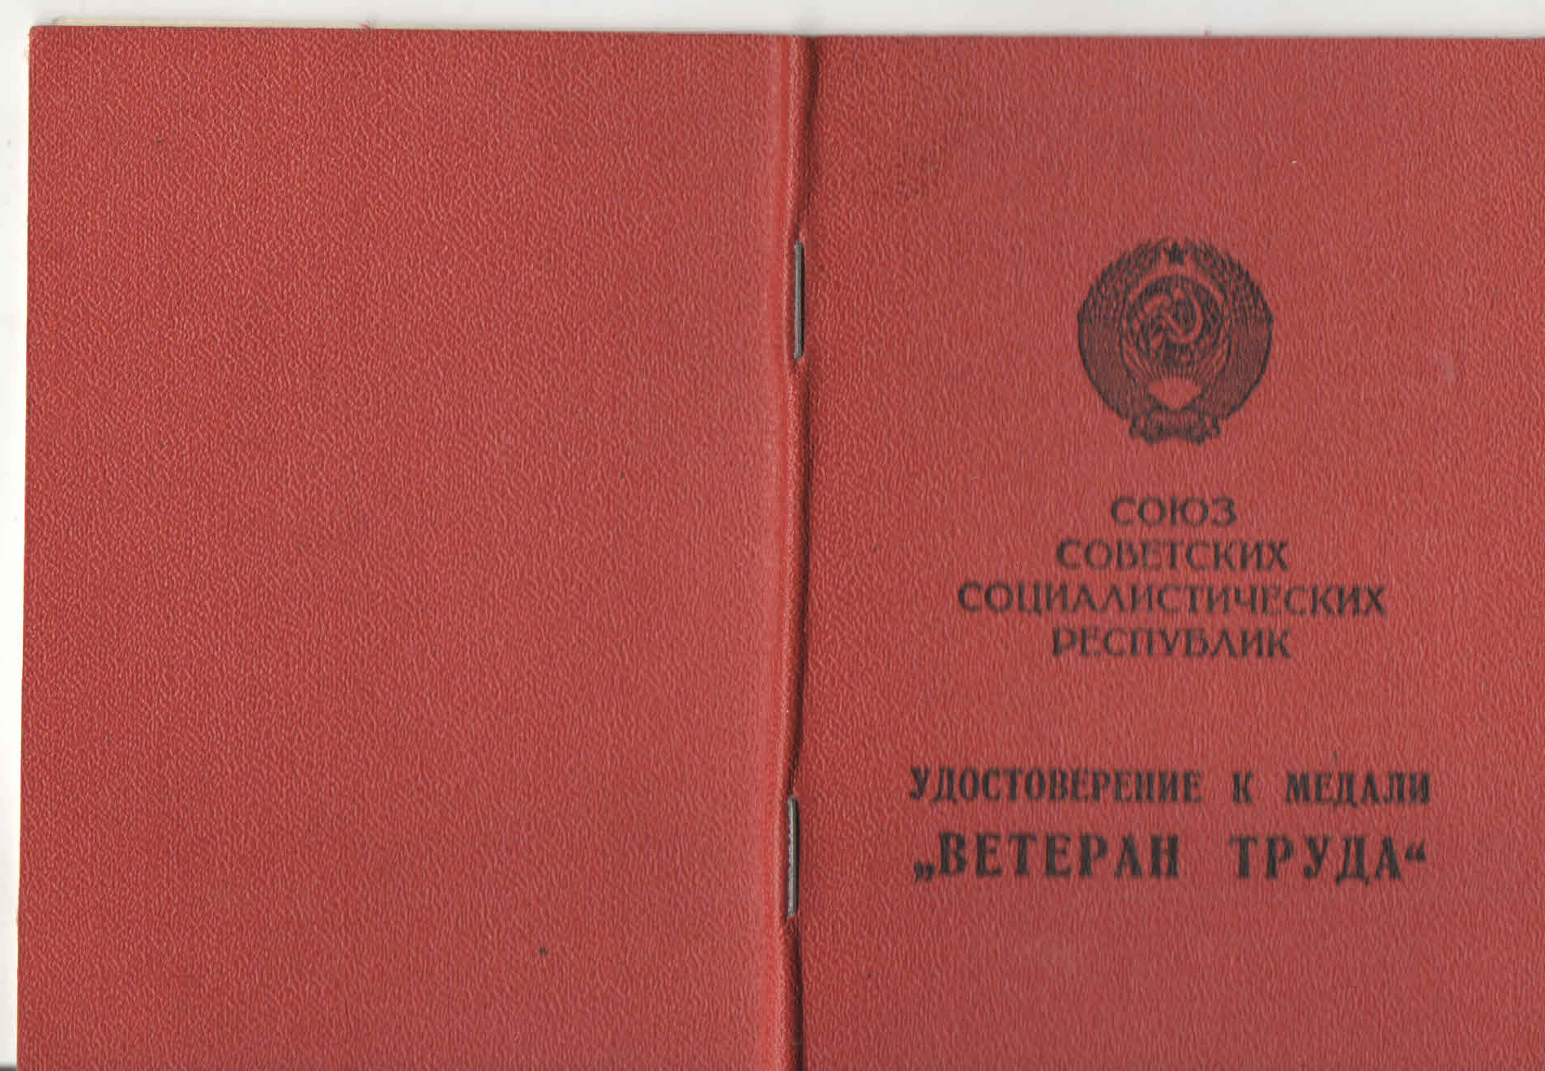
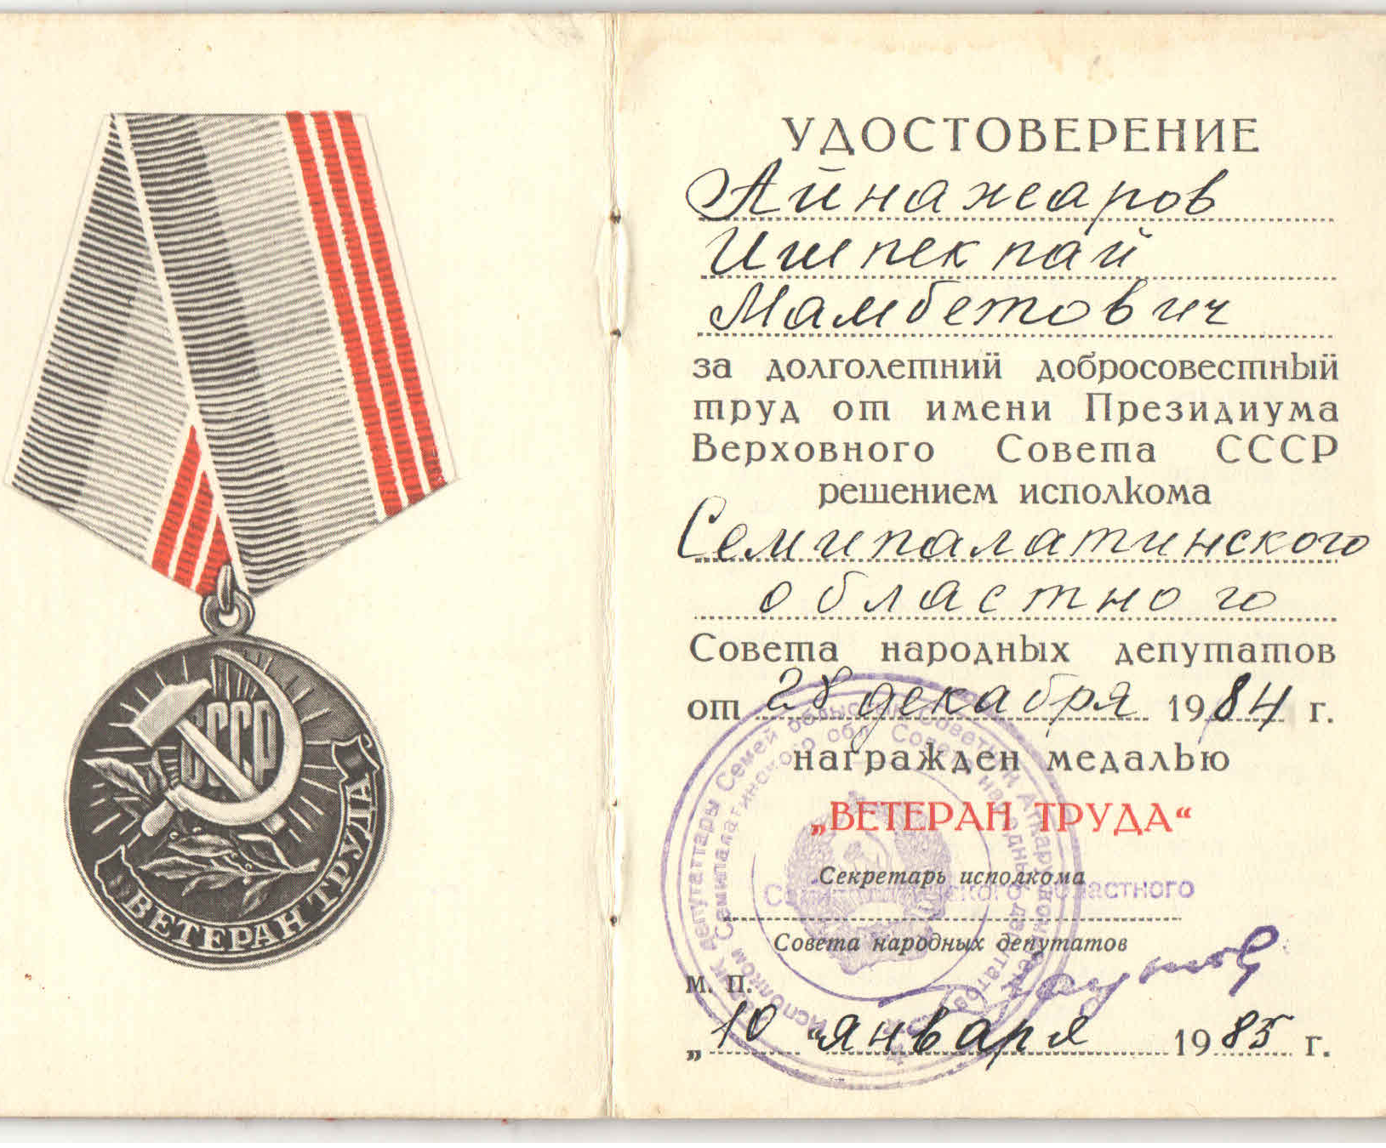
Абай облысы мәдениет, тілдерді дамыту және архив ісі басқармасының «Абай облысының мемлекеттік архиві» КММ-нің Аягоз филиалы Ф.342, оп.5, д.18

Slide 10
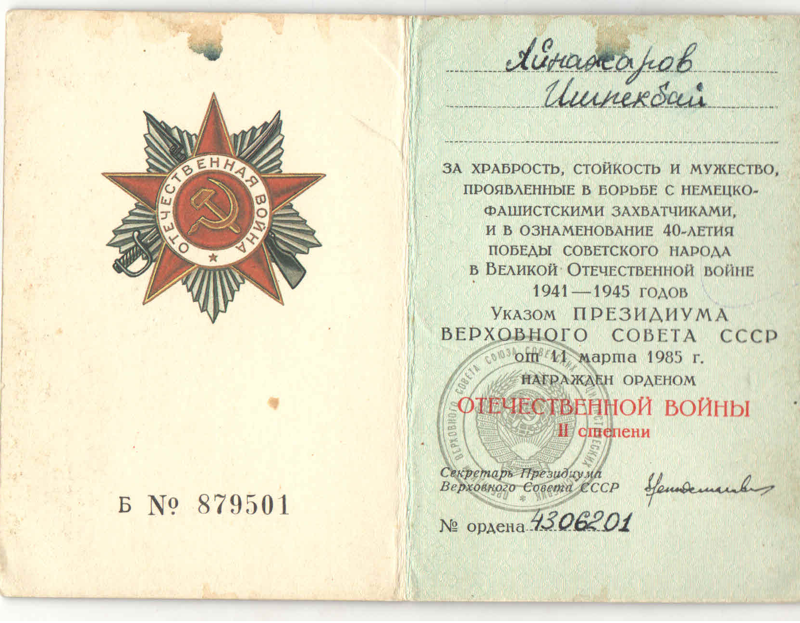

Абай облысы мәдениет, тілдерді дамыту және архив ісі басқармасының «Абай облысының мемлекеттік архиві» КММ-нің Аягоз филиалы Ф.342, оп.5, д.19

Slide 11
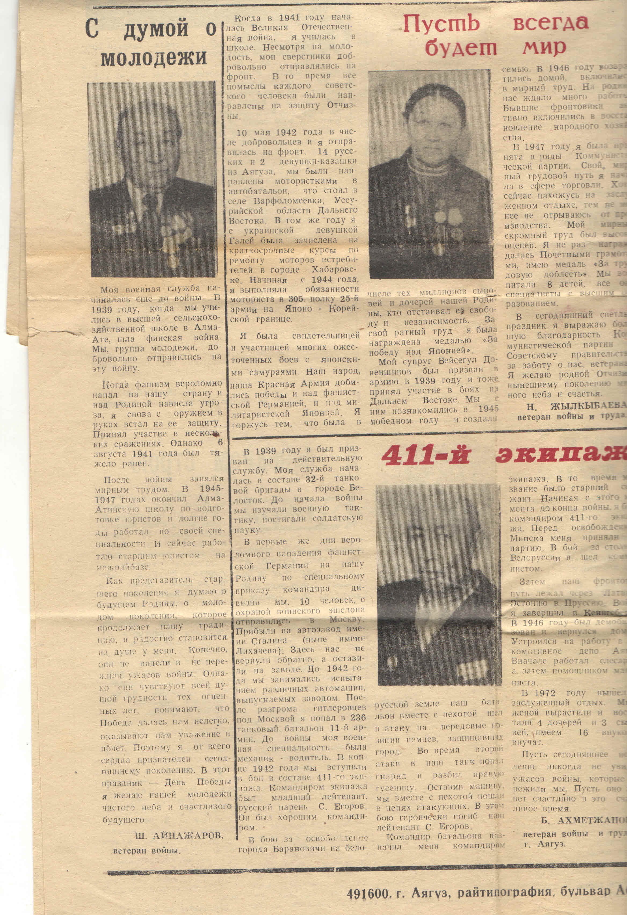
9 мамыр, 1985 жыл,
Аягөз қ. райтипография,
№56 (6343) тираж
Абай облысы мәдениет, тілдерді дамыту және архив ісі басқармасының «Абай облысының мемлекеттік архиві» КММ-нің Аягоз филиалы Ф.342, оп.5, д.20

Slide 12

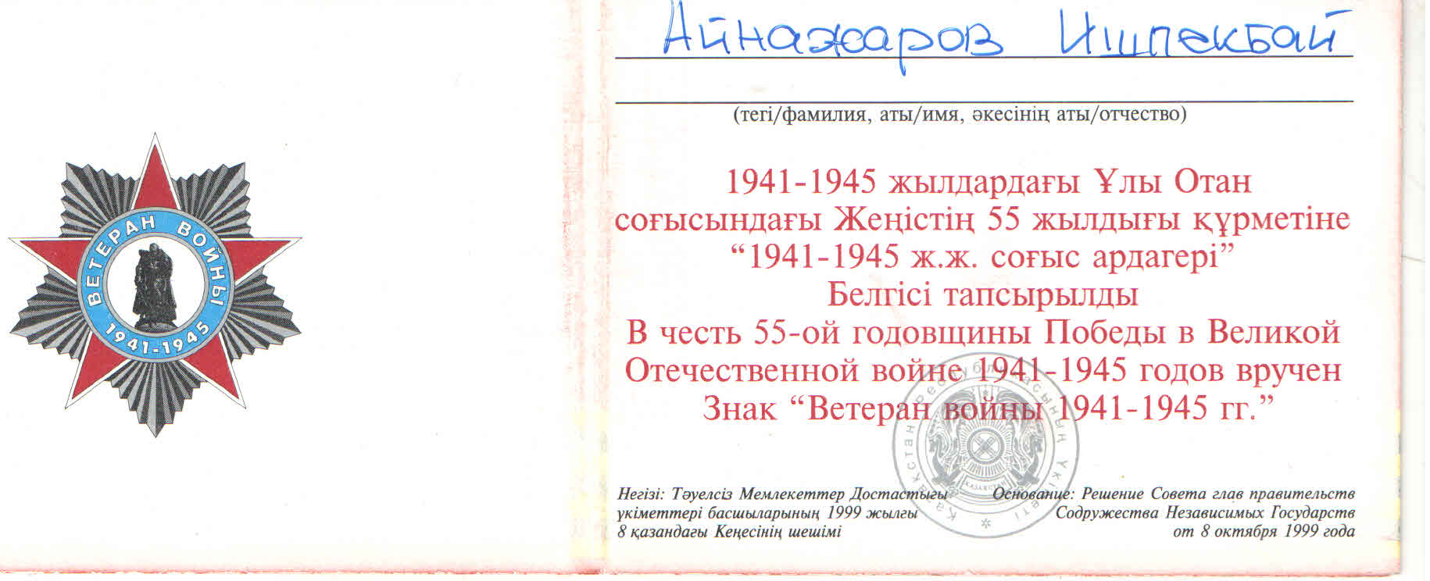
Абай облысы мәдениет, тілдерді дамыту және архив ісі басқармасының «Абай облысының мемлекеттік архиві» КММ-нің Аягоз филиалы Ф.342, оп.5, д.21

Slide 13
Ішпекбай Айнажаров жарымен
Абай облысы мәдениет, тілдерді дамыту және архив ісі басқармасының «Абай облысының мемлекеттік архиві» КММ-нің Аягоз филиалы Ф.342, оп.5, д.22

Slide 14

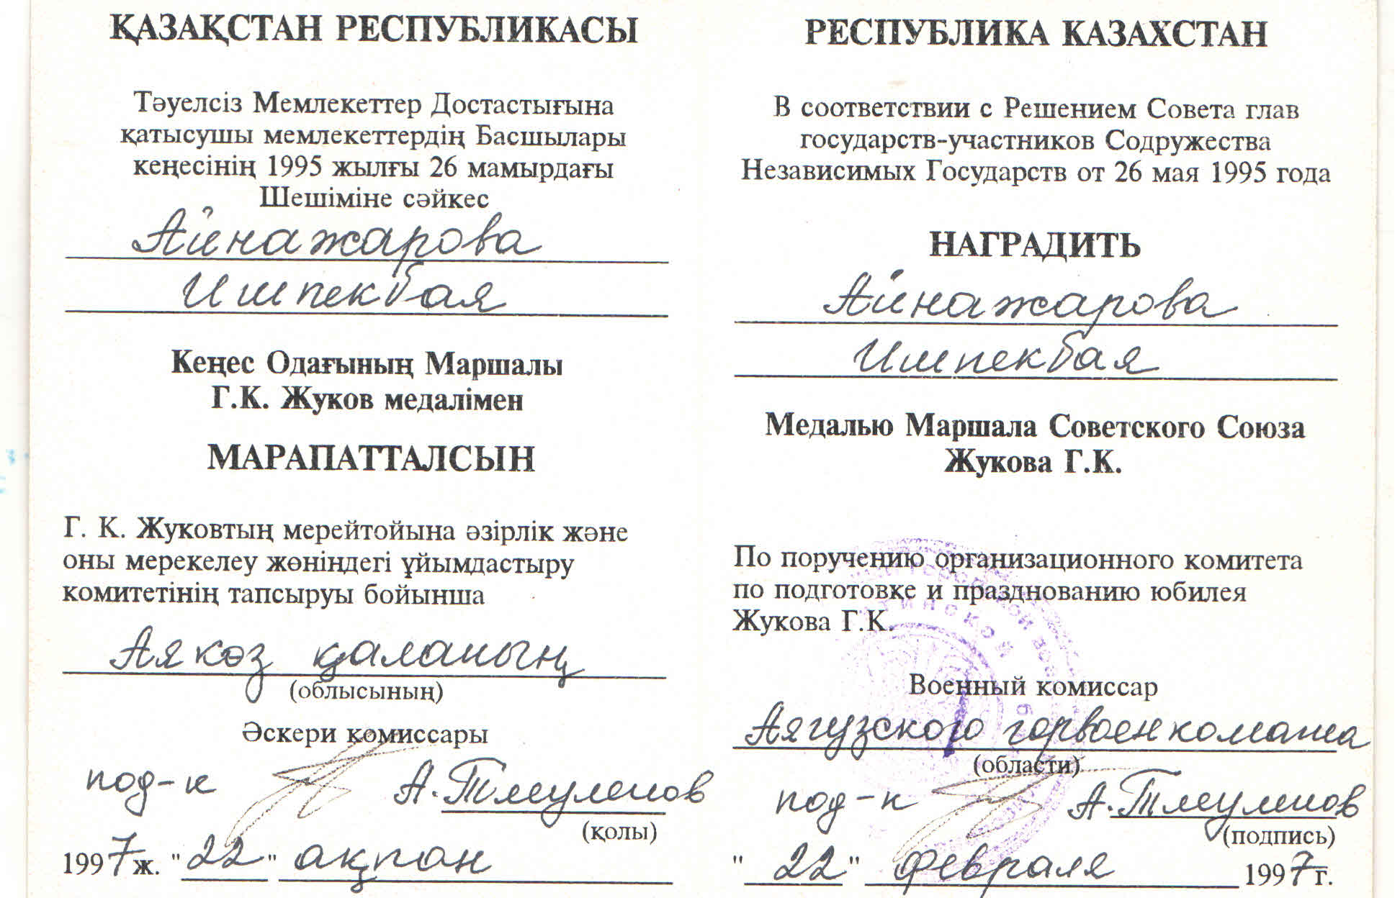
Абай облысы мәдениет, тілдерді дамыту және архив ісі басқармасының «Абай облысының мемлекеттік архиві» КММ-нің Аягоз филиалы Ф.342, оп.5, д.23

Slide 15
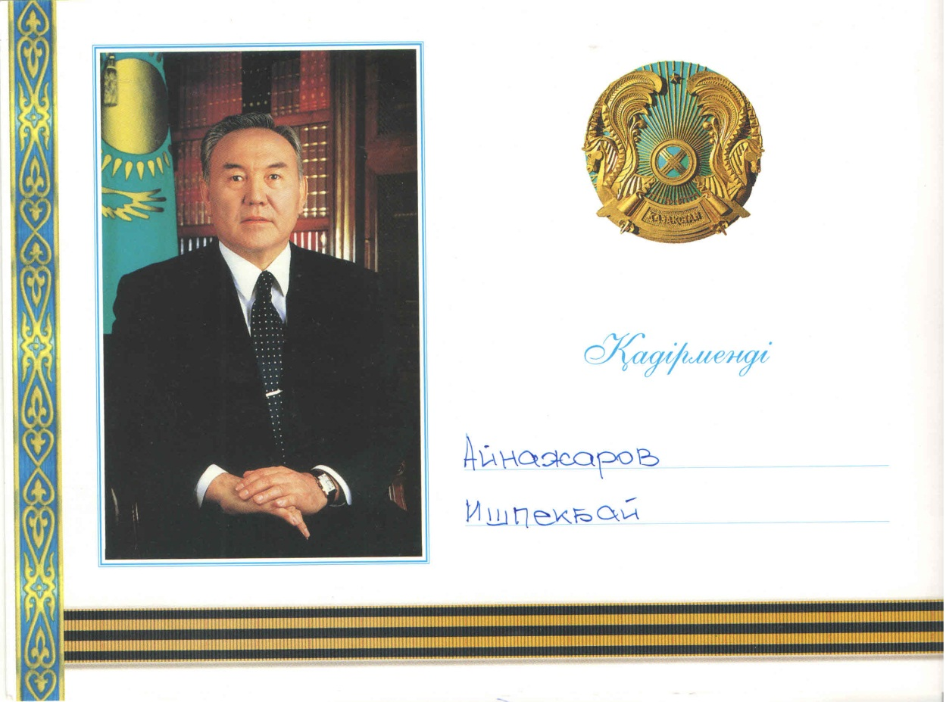
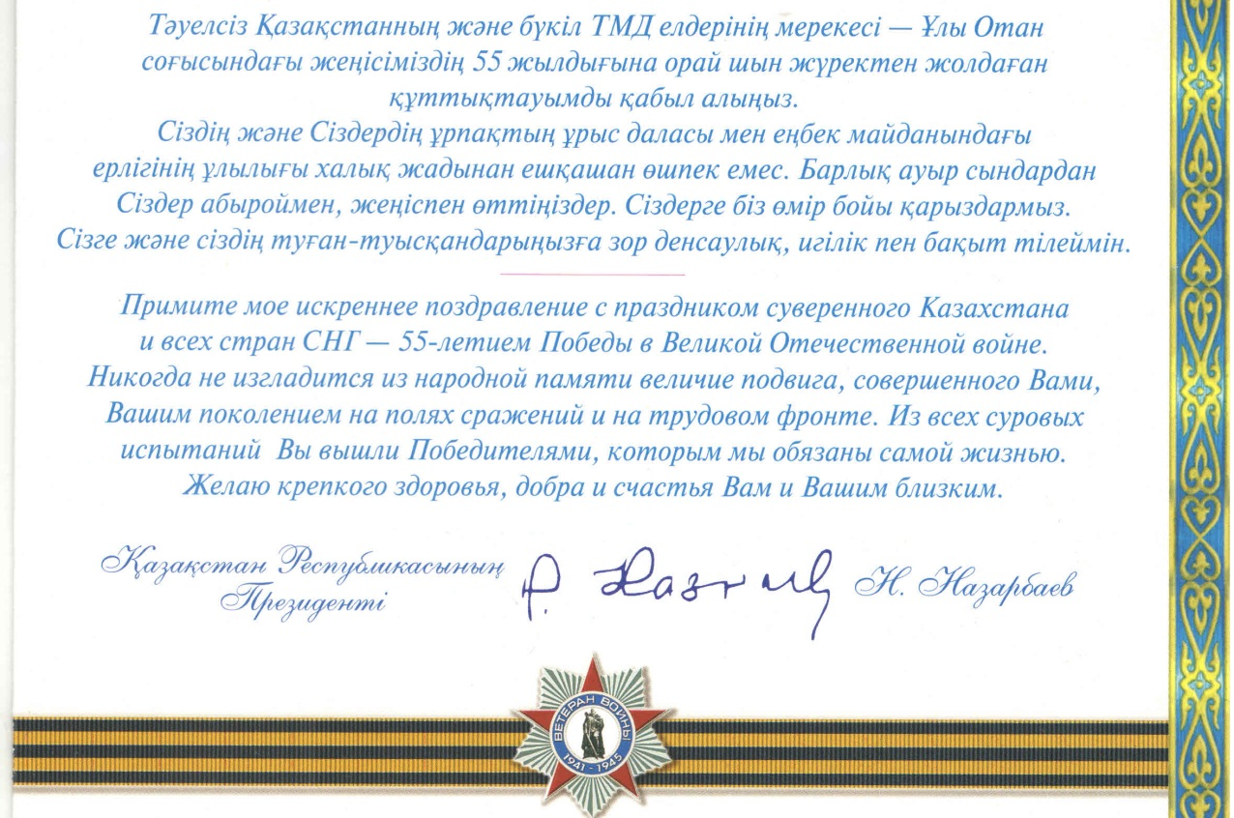
Ұлы отан соғысының 55 жылдық мерекесімен
Тұңғыш ҚР Президенті Н.А.НАзарбаевтың І.аЙНАЖАРОВТЫ құттықтау хаты
Абай облысы мәдениет, тілдерді дамыту және архив ісі басқармасының «Абай облысының мемлекеттік архиві» КММ-нің Аягоз филиалы Ф.342, оп.5, д.25

